Slide 1

,,Doživljaji Toma Sojera’’-Mark Tven
Radila: učenica Arijana Demirović
VII-2
OŠ ,,Meksiko“ Bar

Slide 2
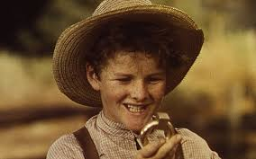
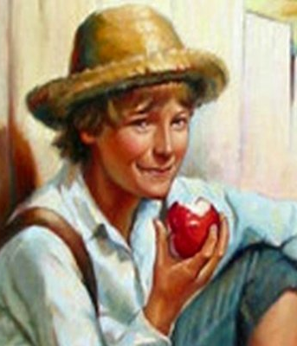
Tom Sojer-Opis glavnog lika
Tom Sojer je nestašni dječak koji je veoma rano ostao bez roditelja, pa je sa svojim polubratom prešao da živi kod svoje tetke. Ovaj plavooki dječak sa smeđom kovrdžavom kosom je uvjek izbjegavao da ide u školu jer nije volio ni rano ustajanje, ni formalno i uredno oblačenje, a naročito nije volio da poštuje pravila i sluša odrasle.
Volio je da spava dugo, igra se sa djecom, ide sav prljav i neuredan i non stop istražuje. Po prirodi je izuzetno inteligentan i snalažljiv, a umije da stane i u odbranu slabijih kada ih neko drugi napadne. Iako je veoma interesantan drugoj djeci, Tom je imao samo jednog prijatelja – Haklberija Fina.

Slide 3
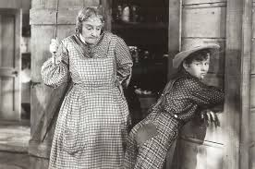
Opisi drugih likova
Haklberi Fin je siroče slobodnog duha koje ne mora da ide u školu, nema kome da pravda svoje postupke i može da radi sve što želi. Spava do kad hoće, vuče se u dronjcima, spava gdje god se nađe, bilo da je to stepenište, tuđi prag ili burad tokom kiše. U suštini, on je sve što Tom Sojer želi da bude, što je jedan od najvećih razloga njihovog druženja.
Pola je tetka Toma Sojera, za koju mnogi vjeruju da je ustvari lik baziran na piščevoj majci. Ona je veoma pametna žena, čiji je životni cilj da Toma i njegovog brata izvede na pravi put, ali smatra da dječaka može smiriti i urazumiti isključivo ljubavlju, iako se od samog početka, pa do kraja romana, njena taktika pokazuje bezuspješnom.
Pola i Tom

Slide 4
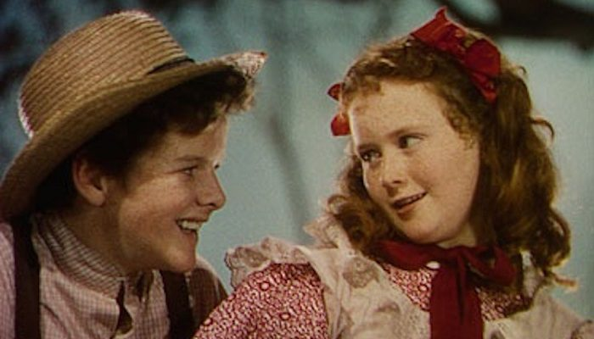
a
Sid je Tomov mlađi brat. Na izgled dijete za primjer koje prati sva pravila ponašanja, ali je u suštini izuzetno hladan i površan, suštinska suprotnost Tomu.
Beka Ili Rebeka Tačer je plavokosa djevojčica iz Tomovog razreda u koju je on zaljubljen, a koja takođe gaji osjećanja prema njemu.
Beka i Tom

Slide 5
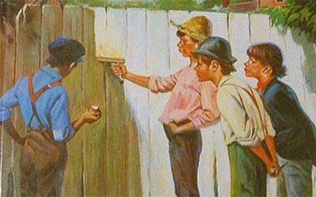
o
Indijanac Džo je lokalni kriminalac i nasilnik koji se igrom slučaja uvjek nađe u neposrednoj blizini dječaka. Osim lopovluka, već pri samom početku romana se otkriva da je on i ubica ili barem saučesnik u ubistvu.
Gospođa Daglas je ugledna dama koja je neočekivano ostala bez muža. Uživa u visokom društvu, ali je veoma slaba na djecu, zbog čega na samom kraju uzima Haklberija Fina.
Učitelj Dobus je čovjek prijeke naravi, koji izuzetno strogo, uglavnom batinama, kažnjava djecu, što mu ona kasnije u romanu vraćaju različitim nestašlucima.

Slide 6
Poruke romana
Dječije nestašluke treba shvatiti kao u potpunosti normalnu pojavu, koja će vremenom iščeznuti;
Bez obzira na godine, uvjek treba njegovati dijete u Vama i ne dozvoliti da mu iko postavi metalne okove, tako što ćete se prilagoditi neobičnim obrascima ponašanja.
Dječiji nestašluci opisani u djelu su prost bunt mladih protiv okova zajednice koja pokušava da ih od malena navikne na uzdržavanje od želje za slobodom.

